Slide 1


Slide 2
Řešení rovnic
Jednoduché rovnice se zlomkem, užití ekvivalentních úprav

Slide 3
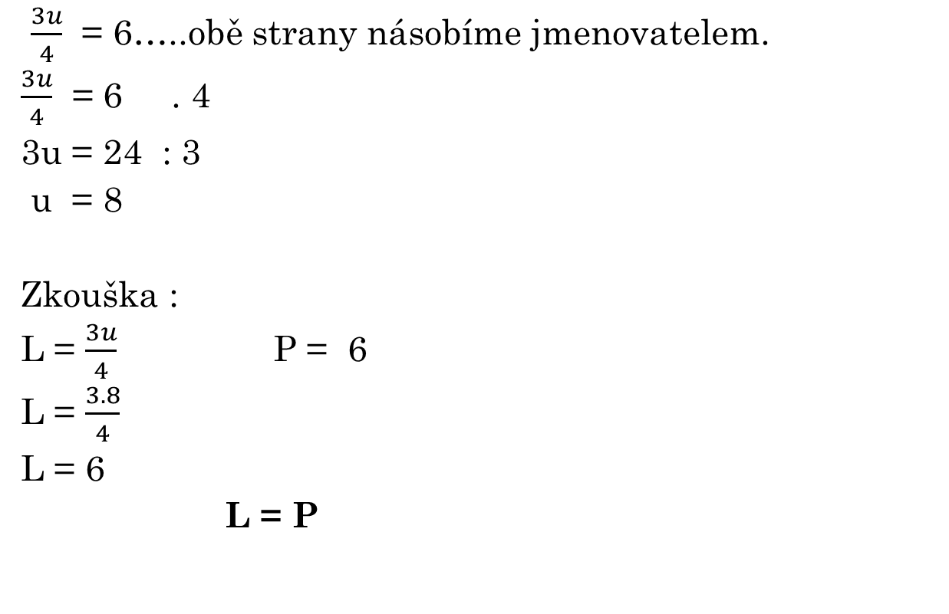
Řeš rovnici a proveď zkoušku
1. př. rovnice se zlomkem
$\frac{3u}{4}$ = 6…..obě strany násobíme jmenovatelem.
$\frac{3u}{4}$ = 6 . 4
3u = 24 : 3
u = 8
Zkouška :
L = $\frac{3u}{4}$ P = 6
L = $\frac{3.8}{4}$
L = 6
L = P

Slide 4
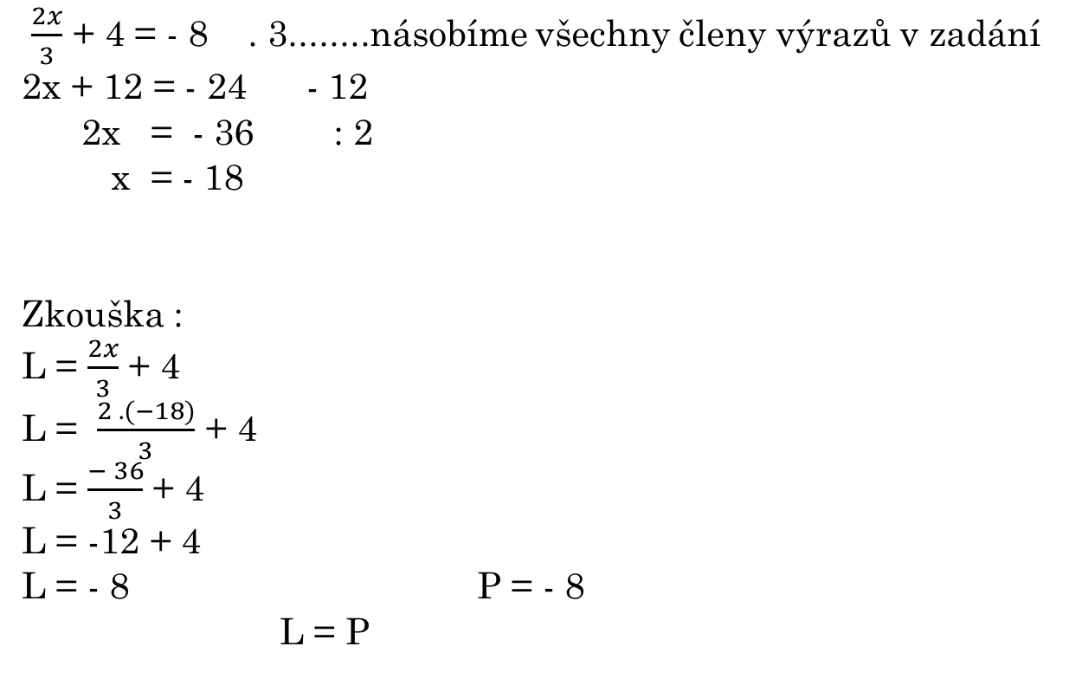
Řeš rovnici a proveď zkoušku
2. př. rovnice se zlomkem
$\frac{2x}{3}$ + 4 = - 8 . 3........násobíme všechny členy výrazů v zadání
2x + 12 = - 24 - 12
2x = - 36 : 2
x = - 18
Zkouška :
L = $\frac{2x}{3}$ + 4
L = $\frac{2 .(−18)}{3}$ + 4
L = $\frac{− 36}{3}$ + 4
L = -12 + 4
L = - 8 P = - 8
L = P

Slide 5
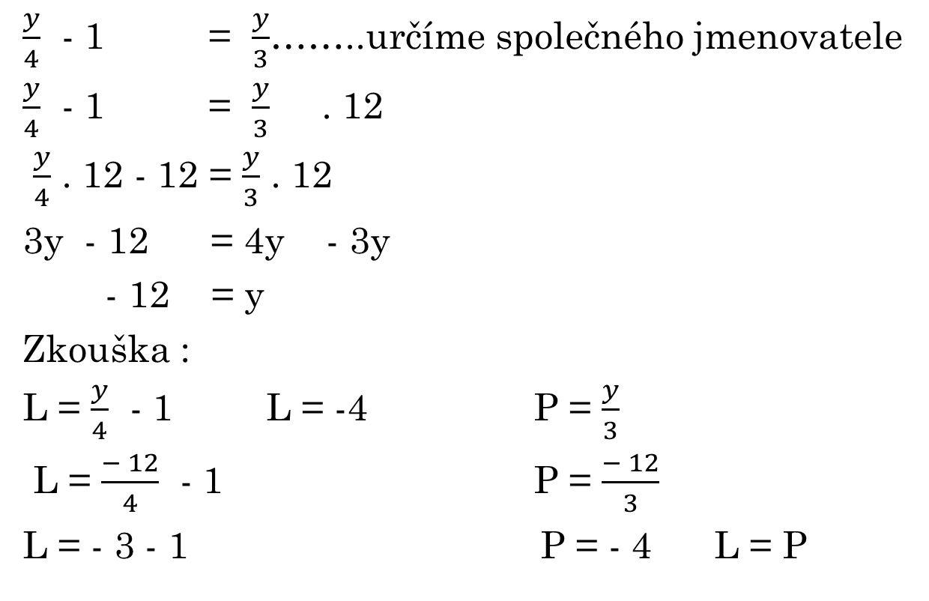
Řeš rovnici a proveď zkoušku
3. př. rovnice se zlomkem
$\frac{y}{4}$ - 1 = $\frac{y}{3}$……..určíme společného jmenovatele
$\frac{y}{4}$ - 1 = $\frac{y}{3}$ . 12
$\frac{y}{4}$ . 12 - 12 = $\frac{y}{3}$ . 12
3y - 12 = 4y - 3y
- 12 = y
Zkouška :
L = $\frac{y}{4}$ - 1 L = -4 P = $\frac{y}{3}$
L = $\frac{− 12}{4}$ - 1 P = $\frac{− 12}{3}$
L = - 3 - 1 P = - 4 L = P

Slide 6
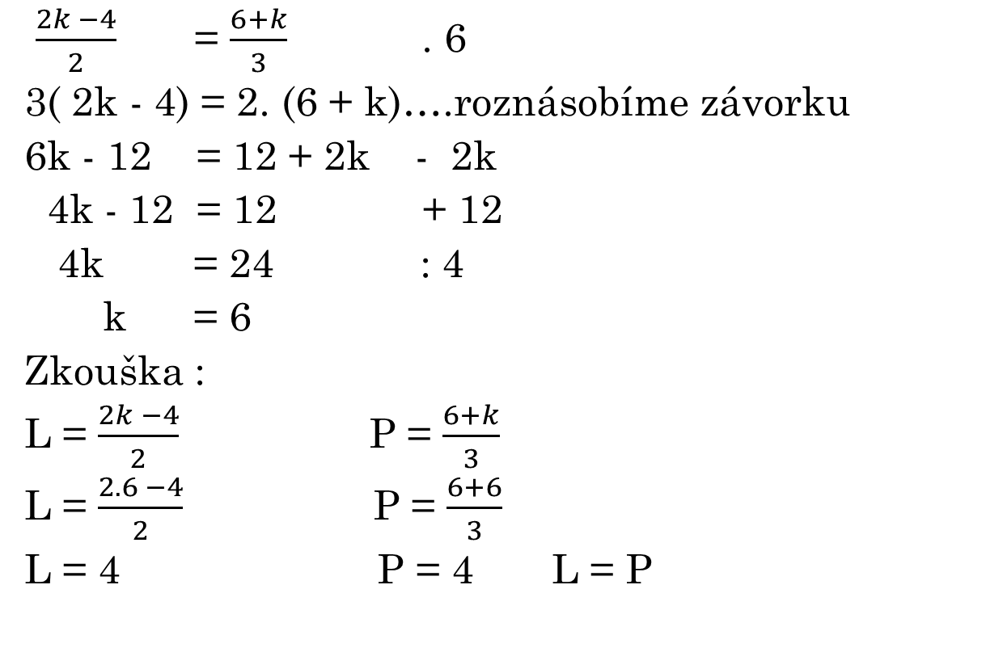
Řeš rovnici a proveď zkoušku
4. př. rovnice se zlomkem
$\frac{2k −4}{2}$ = $\frac{6+k}{3}$ . 6
3( 2k - 4) = 2. (6 + k)….roznásobíme závorku
6k - 12 = 12 + 2k - 2k
4k - 12 = 12 + 12
4k = 24 : 4
k = 6
Zkouška :
L = $\frac{2k −4}{2}$ P = $\frac{6+k}{3}$
L = $\frac{2. 6 −4}{2}$ P = $\frac{6+6}{3}$
L = 4 P = 4 L = P

